Slide 1

Taller 10 (Deber 7) - Implementación en Python de EduSync AI
Codigo fuente de la automatización docente alineada a estándares internacionales de IA
Asignatura
Autor
Lógica de Programación
Rafael Cambera
Institución
Período
Universidad Internacional del Ecuador (UIDE)
Mayo - Agosto 2026

Slide 2
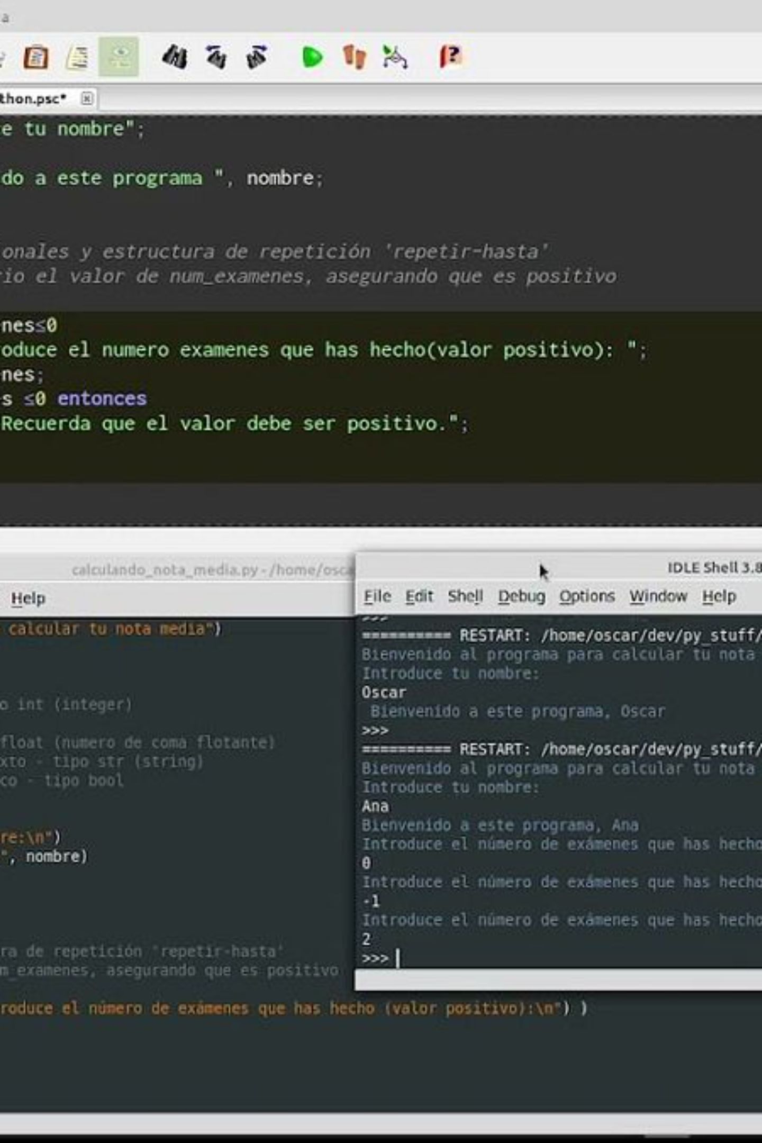

Del Pseudocódigo a la Programación Orientada a Objetos/Funcional
Objetivo: traducir la lógica algorítmica creada en PSeInt (Deber 6) a un programa Python 3 ejecutable, manteniendo claridad, modularidad y trazabilidad para su evaluación académica.
Equivalencias clave
Principios de diseño
Bucle Repetir‑Hasta Que ➔ while not credenciales_validas:
Según‑Hacer ➔ if / elif / else
Subprocesos ➔ funciones modulares (def) / métodos
Modularidad para facilitar pruebas unitarias y reutilización.
Simular persistencia (ficheros / JSON) antes de BD real.
Separar lógica de IA del I/O para transparencia en evaluación.

Slide 3
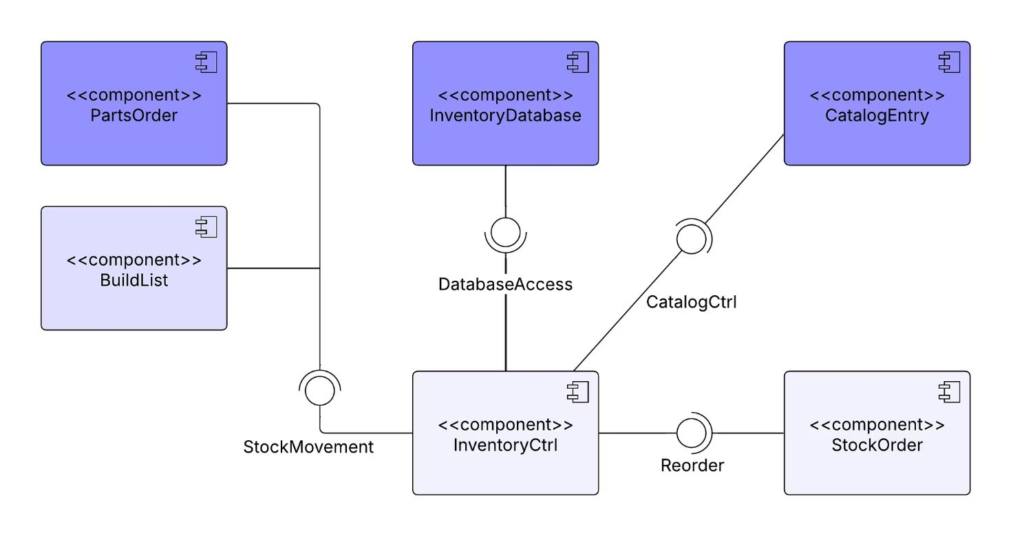




Estructura de Funciones Modulares
Organizar el código en funciones pequeñas y documentadas facilita la validación académica y la extensión posterior hacia microservicios o integración con un LMS.
validar_credenciales(usuario, contrasena)
evaluar_estandar(nombre_estandar)
generar_reporte_puntajes_y_recomendaciones()
aplicar_mejoras_ia() / editar_manualmente()
Simula motor IA que analiza los 4 ejes internacionales y devuelve puntajes y etiquetas.
Control de acceso con reintentos limitados y registro de intentos fallidos.
Compone retroalimentación pedagógica, reglas explicables y sugerencias de mejora.
Permite aceptar acciones sugeridas o editar resultados antes de guardar.
exportar_o_compartir()
Formatea salidas y simula exportación a PDF/Word o integración con repositorios académicos.

Slide 4

Ejecución del Flujo Principal (edusync_flujo.py)
Descripción concisa del main: autenticación, selección de modo, procesamiento IA, revisión docente y exportación. Mantener el main como orquestador que llama a funciones puras para facilitar pruebas.
# Muestra simplificada de la lógica principal (formato didáctico)
def main():
# 1. Bucle de Autenticación
while not credenciales_validas:
credenciales_validas = validar_credenciales(user, password)
# 2. Selección de modos y carga de datos
opcion = input("1. Crear 2. Analizar: ")
datos = input("Suba archivo o ingrese datos: ")
# 3. Procesamiento por IA (4 estándares)
evaluar_estandares_internacionales(datos)
reporte = generar_reporte_puntajes_y_recomendaciones()
# 4. Decisión del docente
if aceptar_ia:
final = aplicar_mejoras_ia(datos, reporte)
else:
final = editar_manualmente(datos)
# 5. Guardado y exportación
exportar_o_compartir(final)
Sugerencia: mantener funciones deterministas y separar efectos secundarios para facilitar tests y revisión académica.

Slide 5


Buenas prácticas, riesgos y próximos pasos
1
Pruebas y validación
Escribir pruebas unitarias para cada función y pruebas de integración para el flujo completo.
2
Transparencia de la IA
Registrar decisiones, explicar puntajes y mantener trazabilidad de versiones del modelo simulado.
3
Seguridad y privacidad
Roadmap sugerido
Enmascarar datos sensibles, aplicar almacenamiento seguro (simulaciones con JSON cifrado) y cumplir normativas educativas.
Completar implementación básica y casos de prueba (Sprint 1)
Simular base de datos y exportación (Sprint 2)
Integración con LMS y validación por docentes (Sprint 3)
Próximo entregable: código bien documentado, ejemplos de entrada/salida y un README con instrucciones de ejecución en Python 3.

